Slide 1

בס"ד
משולש אהבה
אהבת ערב מועיל וטוב

Slide 2
אהבה היא תענוג אלוקי
כך יש הנאה גדולה מכולם, שהאדם נהנה ממציאותו של הדבר האהוב לו.
כשם שאדם נהנה הנאת חיך באכילת מאכל טעים וערב, והעין נהנית בראית מראה יפה, והאוזן בשמיעת שיר נעים.
אהבה היא מין ממיני ההנאה והעינוגים שברא הקב"ה בעולמו להנות בהן את בריותיו.
כך מרגשת האם לילדיה האהובים לה, שאינה מסתפקת בעונג שבראית בנה, אלא היא מקרבת אותם אליה ומחברת אותם באהבה ובעונג.
ולכן אנו רואים שהאדם האוהב ביותר איזה שהוא דבר, אינו מסתפק בגילויי אהבה רחוקים, אלא הוא מחבק את אותו הדבר, בחפצו להרגיש בכוח המישוש שלו ובכל חושי גופו שהדבר האהוב לו נמצא אצלו קרוב אליו.
עד שהוא רוצה להתאחד עם הדבר האהוב, שיהיה עמו מאוחד תמיד ויתענג על אהבתו.
וכל מה שהוא מתקרב יותר הוא מתענג יותר. ולבו נעשה חפץ עוד ועוד להתקרב לאותה מציאות אהובה.

Slide 3
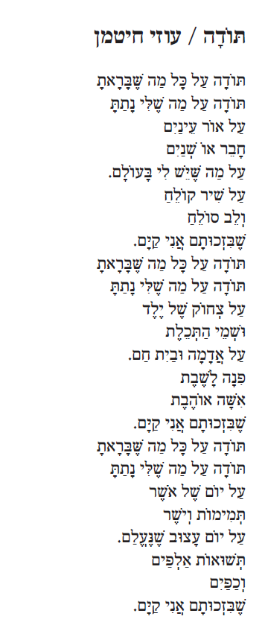

להודות על אהבה

Slide 4

ספר העיקרים ג' סוגי אהבה
טע"ם
אהבת הטוב
אהבת המועיל
אהבת הערב
אהבת הטוב הוא שיאהב האדם הדבר הנאהב מצד שהוא טוב גמור מבלתי שיתערב באהבה ההיא קבלת תועלת ולא קבלת ערבות כלל, אבל יאהב הטוב מצד מה שהוא טוב בלבד.
אולם האהבה אשר תהיה בעבור הטוב בעצמו הנה זאת האהבה לא תפסד ולא תשתנה, לפי שהאוהב לא יאהב האהוב בעבור שהוא טוב אליו כלומר בצרוף אל האוהב,
אבל למה שהתבאר לו שזה האהוב טוב בעצמו, והאהוב הוא הידוע אצל האוהב, והוא הדבר הנאהב בלבד החקוק בלבו עד שיצדק עליהם יחד גדר האהבה,
כי האהבה היא התאחד דבר הנאהב עם האוהב והתדבקם יחד דבוק שכלי בשלמות.
שיאהב האדם הדבר הנאהב מצד התועלת שיקבל ממנו בלבד.
שיאהב האדם הדבר הנאהב מצד הערבות המגיע לו ממנו לא בעבור שהוא טוב ולא מועיל אלא שהוא ערב בלבד

Slide 5
אהבת הבורא
ארץ חמדה טובה ורחבה.

Slide 6
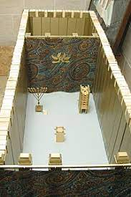

Slide 7
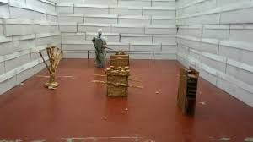
המשכן – בית לאהבה
אהבת הטוב
אהבת המועיל
אהבת הערב
המנורה - מקבילה לאהבת ה"טוב" ("יונתי"). האור מסמל את הטוב של גילוי כבוד שמים,
שכן כל אור הוא חלק מאור פניו ית' שהוא גילוי כבודו ית', ולעומתו החושך והרע מסתירים את האור העליון הזה.
כמו שכתוב (ישעיה [כ"ד - ט"ו]) "על כן באורים כבדו ה'", לכן נוהגים להדליק נרות לכבוד שבת וחג, בסעודות מצוה ובאירועי קדושה . הרגשת כבוד שמים – שהיא רגש הכבוד הנובע מההכרה בטוב ה'.
השולחן עם לחם הפנים - מקבילים לאהבת המועיל ("אחותי") שהרי הלחם הוא הבסיס לקיום החיים הגשמיים האנושיים - "ולחם לבב אנוש יסעד".
אין בעולם הגשמי דבר המתאים להדגים את תכונתו ית' שהוא דואג לתועלת ברואיו יותר ממציאות הלחם שהמציא כדי להחיותם.
מזבח הקטורת ­- מקביל לאהבת הערב ("רעיתי"), המיוצגת על ידי הריח הנעים של סממני הקטורת.
הריחות הנעימים של סממנים אלו, הם מציאות שהקב"ה המציא עבורנו רק כדי להנעים לנו ולהוסיף לנו שמחה בחיים.
Notes:
לפ"ז מבואר שבברכת "יוצר המאורות" מודים ומהללים על דברים רבים שנראים כאינם קשורים לברכת האור והמאורות; "קדושה" ו"לאל ברוך נעימות יתנו כו'", ובשבת מתארים בהרחבה את כל ענין השבת "לאל אשר שבת כו'". שלפי האמור הכל אכן שייך לאורו של "מדור יונתי".

Slide 8
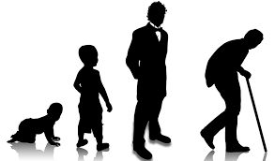
חיי האדם נחלקים לג' חלקים
שני ירידה
שני עמידה
שני עליה
ובשני הירידה שהם שני הזקנה מנ' שנים ואילך.
דומה לערב שהשמש שוקעת.
ובשני העמידה שהם משלשים ועד חמשים או קרוב להם.
דומה לצהרים שהשמש באמצע.
שני העליה שהם עד שלשים או קרוב להם.
דומה לבוקר שהשמש עולה.
כנגד אלו השלשה זמנים נתקנו לנו ג' תפלות, בקר ערב וצהרים
להתפלל באלו שלשה זמנים בבקר בזמן העליה, ובצהרים בזמן העמידה, והערב בזמן הירידה,
להתפלל לפניו שיעזור לנו בשלשה זמנים אלו,
ולהודות לפניו על קיומינו ועל שהוא מספיק כל צרכינו באלו השלשה זמנים.

Slide 9
חיי האדם נחלקים לג' חלקים
שני ירידה
שני עמידה
שני עליה
סוכות שאמרו עליה צא מדירת קבע, הוא נגד ימי הירידה, שאז אינו מרבה במותרות, ודואג עבור הנשמה.
שבועות שהוא באמצע הקיץ, הוא נגד ימי העמידה, שאז דואג לגוף ולנפש, ועל כן מקריבין שתי הלחם.
ג' מועדים, חג הפסח שבזמן האביב, הוא נגד ימי העליה, נגד ימי הילדות, שאז נפש הבהמית מתאווה לחומריות.
שלמה המלך החכם באדם, כתב 3 ספרים בפרקי חייו השונים.
בגיל צעיר הוא כתב את שיר השירים,
בגיל הביניים והמבוגר את משלי
ובגיל הזקנה את קהלת.

Slide 10
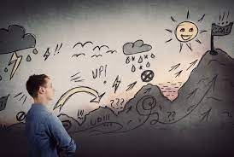
חיי האדם מתחלפים כמיני האהבה
אהבת הטוב
אהבת המועיל
אהבת הערב
ובשני הירידה שהם שני הזקנה מנ' שנים ואילך לא יחוש האדם למועיל ולא לערב אבל אהבתו בלבד תהיה אל הטוב מצד מה שהוא טוב,
ולזה ימצאו הזקנים נמשכים לעבודת השם ונבדלים מהתאוות יותר מזולתם, כי אחר שיראו שהאהבה אשר מצד הערב או מצד המועיל בלתי קיימות, לא יחושו רק לאהבת הטוב מצד מה שהוא טוב
שהיא אהבה קיימת ובלתי משתנת בהמצא האהוב שהוא השם כמו שבארנו, וזו היא סבת ישועת הנפש.
ובשני העמידה שהם משלשים ועד חמשים או קרוב להם תגבר על האדם אהבת המועיל.
וכן מי שירכב על הספינות ויתן בים דרך ויסכן עצמו במים עזים ויתן בהם נתיבה לתקות הריוח והתועלת ולא יחוש לתענוג אחר כלל.
כי בשני העליה שהם עד שלשים או קרוב להם יאהב האדם הערב וימשך אחריו מאד, ולזה תמצא האהבה הזאת בנערים ובנשים ובאשר הם במדרגת הנערים, כמי שימשך אחר תאות המשגל לפי שהוא ערב אליו מבלתי שיביט אל ההזק הנמשך ממנו לגוף ולנפש, הנה הוא דומה אל הנערים הנמשכים אחר תאות המאכל ולא יבחינו ההזק הנמשך מרבוי המאכל, ולא יאהבו דבר אחר אלא מי שיעניקם ככר לחם אחת או אחד משאר התענוגים הערבים.

Slide 11
לימוד תורה בג' חלקי אהבה
אהבת הטוב
אהבת המועיל
אהבת הערב
מבוגרים אוהבים ללמוד דברים שמדברים על האמת שבתורה.
מדוע כך זה האמת? מדוע ציוותה התורה כך וכך?
דברים שיש להם משמעות. דברים ...
אפשר גם שטוב יהיה שלומדים בשביל מצוות ה' לעסוק בתורה.
כדברי הגר"א במשלי (י"ז – כ"ד): אבל הלומד כדי לקיים מצות בוראו יתברך, טוב לו גם בעת שלומד, כי עושה מצות הבורא יתברך במה שלומד... ואז טוב לו אף בעת עמלו.
אברכים אוהבים ללמוד הלכה. דברים שמועילים להם ויוכלו לדעת את המעשה עשר יעשון.
ילדים אוהבים לפתור תרגילים, ללמוד דברים שעושים כיף.
ללמוד עם פלפול, ושיעורי עיון.
Notes:
וז"ל הגר"א המובאה שם בשנות אליהו:
דברי תורה .. יש בה גם כן "טוב" "ערב" "מועיל".
"ערב": היינו שלומד שלא לשם שמים רק מחמת שהוא ערב שנהנה מהחכמה.
ו"מועיל" שלומד כדי שיהיה בקי בתורה ש"אשרי מי שבא לכאן ותלמודו בידו". ולומד לשם שמים שהשם יתברך צוה אותו ללמוד ויהיה גם כן בקי. אבל אינו נהנה עדיין כשלומד עד שיהיה בקי, שהמבקש אינו בטוב לב עד שיבא מבוקשתו.
ו"טוב" נקרא גם כן שנהנה תיכף בעת לימודו אף שעדיין אין תלמודו בידו, וגם אחר כך כשתלמודו בידו. ... וזה שאמר הגמרא ברכות ח' ע"א "גדול הנהנה מיגיעו" פי' שיהנה תיכף בשעת יגיעו ... "יותר מירא שמים" היינו מי שיש לו מדת "מועיל" שלומד גם כן לשם שמים, אבל אינו נהנה תיכף. ... "אין כל חדש תחת השמש"... מי שיש לו מדרגת "טוב" אינו נשאר תחת השמש אלא לעילא מעל השמש.

Slide 12
ערב | מועיל | טוב
נפש | רוח | נשמה
צעיר | בוגר | זקן
ארץ חמדה | ארץ רחבה | ארץ טובה
ממתקים | לחם | מצה/שבת
עיקרון העונג | עיקרון המציאות | משמעות
והערב נא | לעסוק בדברי תורה | אשר בחר
לימוד פלפול | לימוד הלכה | לימוד חכמה
מזבח הקטורות | לחם הפנים | מנורה
שיר השירים פרק ה פסוק ב אֲנִי יְשֵׁנָה וְלִבִּי עֵר קוֹל דּוֹדִי דוֹפֵק פִּתְחִי לִי אֲחֹתִי | רַעְיָתִי | יוֹנָתִי תַמָּתִי

Slide 13
בס"ד
שָׁרְרֵךְ֙ אַגַּ֣ן הַסַּ֔הַר אַל־יֶחְסַ֖ר הַמָּ֑זֶג
בִּטְנֵךְ֙ עֲרֵמַ֣ת חִטִּ֔ים סוּגָ֖ה בַּשּׁוֹשַׁנִּֽים:
(שיר השירים פרק ז פסוק ג)

